Slide 1
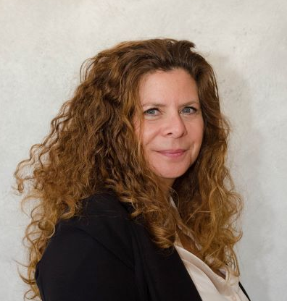




DEVELOPPEUR WEB
STAGE
TELEPHONE
07 69 95 55 03
Véronique SEGUIN
ADRESSE
EMAIL
454 chemin du Barbaraou
13190 ALLAUCH
Veronique.seguin13@orange.fr
A PROPOS
EXPERIENCE PROFESSIONNELLE
En reconversion professionnelle en développement web. Mes valeurs: curiosité intellectuelle, sens de l'écoute, empathie, honnêteté et dynamisme. Faculté d'adaptation et d'intégration.
2019 – 2019 | Secrétaire Service Social | CAF des Bouches-du-Rhône
Attachée à la direction du service aux Allocataires et aux Partenaires :
Accueil physique et téléphonique.
Suivi de dossier Allocataire.
Collaboration Assistance Sociale.
1992 – 2019 | Secrétaire Médicale | Service Scanner CHP Casamance
Accueil physique et téléphonique.
Création de dossier.
Facturation dossier (sécurité sociale, mutuelle, suivi paiement, relance caisse).
Frappe de compte-rendu.
Comptabilité.
Logiciel : EDL, Ciel compta –
Prise de rdv : Doctolib.
2007 – 2018 | Gérante | Allauch Services A Domicile
Gestion des appels téléphoniques, courrier.
Tenue d'agenda, prise de rendez-vous, suivi des échanges e-mails.
Organisation de réunions.
Saisie de documents, archivage, gestion des fournitures.
Facturation, suivi des paiements, relances.
Recrutement, gestion du personnel.
Comptabilité.
Logiciel : EBP facturation, paie
LANGUES
Français
Anglais
COMPETENCES
HTML/CSS
PHP MySQL
JQUERY
Méthode AGILE
Kanbam/Scrump
UML
UX/UI
Framework
WordPress
Symfony
Boostrap
Git - Github
FORMATION
Développeur Web et Mobile
(Titre professionnel)
2020 - Greta - Vitrolles
BTN Sciences médico-sociales
1986 - Lycée Charles Peguy - Marseille

